Slide 1
Дерево решений
Автор: Гуровиц Владимир Михайлович
Email: vladimir.gurovic@letovo.ru, gurovic@gmail.com | Telegram: @gurovic
29.06.2026

Slide 2
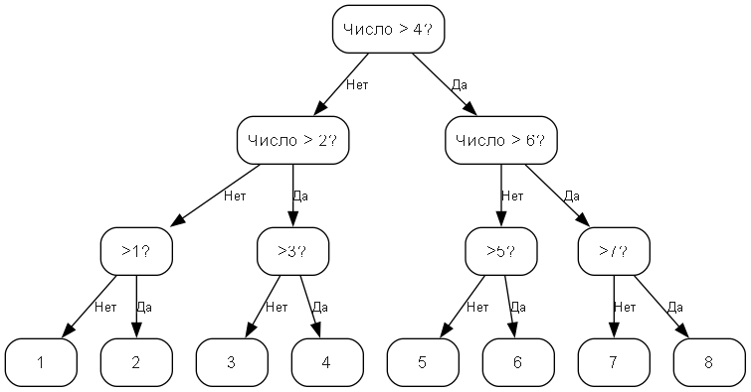
Дерево решений: от игры к математике
• Игра 'Угадай число': последовательность вопросов → структура дерева
• Каждый вопрос разделяет множество вариантов на подмножества
• Дерево: связный ациклический граф с корнем, внутренними узлами (вопросы) и листьями (ответы)
• Глубина дерева — максимальное число вопросов до ответа
Notes:
Начать с игры: загадать число от 1 до 32, отгадать за 5 вопросов. Показать, что каждый ответ делит интервал пополам.

Slide 3
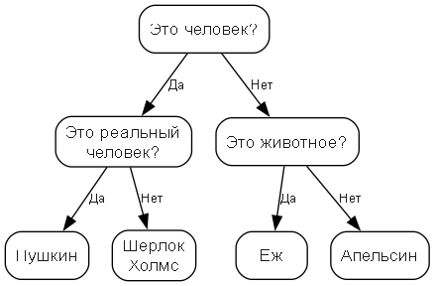

Акинатор: дерево в действии
• Акинатор угадывает персонажа/объект по серии вопросов ('да/нет')
• Каждый ответ ведёт к следующему вопросу — структура дерева
• Листья — конкретные персонажи/объекты
• Демонстрация: дерево решений уже используется в повседневных приложениях
Поиграть в Акинатора: https://en.akinator.com/
Notes:
Показать пример Акинатора (можно запустить онлайн-версию на уроке). Спросить, как Акинатор 'понимает', какой вопрос задать следующим.

Slide 4
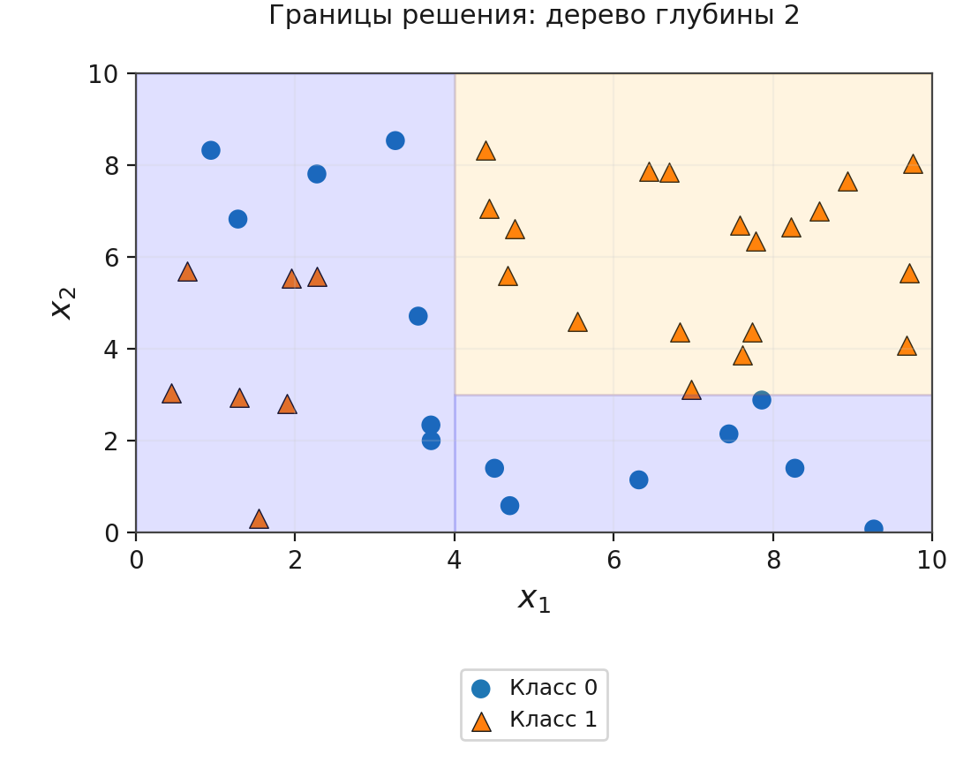
Бинарная классификация деревом
• Дано: объекты с признаками (x₁, x₂, ..., xₙ) и меткой класса (0 или 1)
• Дерево задаёт вопросы вида xᵢ < a — ровно один признак в узле
• Да → левый потомок, Нет → правый потомок
• В листе: ответ — мажоритарный класс среди попавших туда объектов
• Граница решения: оси-параллельные прямоугольники
from sklearn.datasets import load_iris
X, y = load_iris(return_X_y=True)
X, y = X[y != 2], (y[y != 2] == 0).astype(int)
# бинарная задача: setosa vs остальные
Два класса из iris
Notes:
Показать пример с двумя признаками (рост, вес) и классом (спортсмен/не спортсмен). Объяснить, почему именно такие вопросы, а не x + y < a.

Slide 5
Как построить дерево?
• Перебираем все признаки, для каждого — все возможные пороги (их конечное число, т.к. между соседними объектами impurity не меняется)
• Выбираем разбиение с максимальным уменьшением неоднородности узла — критерии misclassification, энтропия и Джини на следующих слайдах
• Критерии остановки: max_depth, min_samples_leaf — чтобы не переобучаться
• В листе: ответ — мажоритарный класс попавших туда объектов
Notes:
Пояснить, почему порогов конечное число: между любыми двумя соседними значениями признака (после сортировки) impurity одинаково — можно проверять только средние точки между ними.

Slide 6
Критерий качества разбиения: Misclassification Impurity
• $I_{mis}(t)=1−\max_{k}p_{k}$ — если ответить самым частым классом, какова вероятность ошибки?
• Простой и интуитивный, но есть недостатки (обсудим на слайде 21)
Notes:
Показать пример: узел с 40 синих, 30 красных, 30 зелёных → max p = 0.4 → I = 0.6

Slide 7
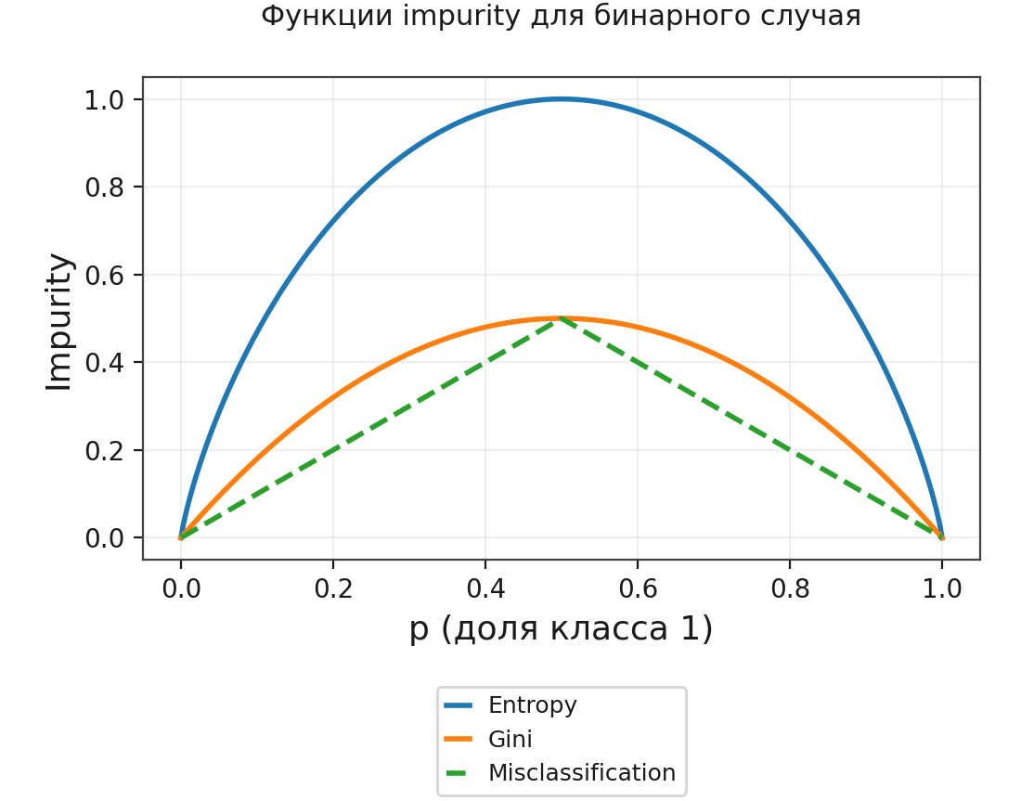
Энтропия и индекс Джини
• Энтропия: $H=−\sum_{k}{p_{k}}\log_{2}p_{k}$
• Индекс Джини: $G=\sum_{k}{p_{k}}(1−p_{k})=1−\sum_{k}{p_{k}^{2}}$
• Обе функции строго вогнуты — учитывают распределение всех классов
• Именно их используют на практике (sklearn: criterion='gini' или 'entropy')
• Почему misclassification слабее — разберём в теоретическом блоке
clf = DecisionTreeClassifier(criterion='gini')
clf_ent = DecisionTreeClassifier(criterion='entropy')
# сравните деревья на одних данных
Gini vs entropy
Notes:
Показать графики обеих функций для бинарного случая (p от 0 до 1). Обе достигают максимума при p=0.5 и минимума при p=0 или 1.

Slide 8
Классические алгоритмы деревьев решений
• ID3 (Iterative Dichotomiser 3, Quinlan, 1986) — энтропия, категориальные признаки, без прунинга
• C4.5 — наследник ID3: непрерывные признаки (пороги), Gain Ratio против high-cardinality, прунинг
• CART (Classification and Regression Trees, Breiman, 1984) — Gini/MSE, только бинарные разбиения
• sklearn DecisionTreeClassifier/Regressor — реализация в духе CART
Notes:
Краткая историческая справка: от ID3 к промышленным библиотекам.

Slide 9
Многоклассовая классификация без усилий
• Для K классов линейные модели часто используют one-vs-rest или одну модель с softmax
• Дерево решений обобщается на K классов естественно — одна модель на все классы
• Подставляем K классов в формулы энтропии/Джини — алгоритм построения не меняется
• Никаких дополнительных моделей и схем one-vs-rest
Notes:
Контраст: softmax — одна линейная модель, но другая архитектура; дерево — другой принцип разбиений.

Slide 10
Предвзятость дерева: Bias towards high-cardinality features
• Дерево склонно выбирать признаки с большим числом уникальных значений (ID, дата рождения, имя)
• Такой признак может идеально разделить выборку — каждому объекту свой лист → переобучение
• Решение: Gain Ratio в C4.5 (нормирует gain на split information), ограничение глубины, min_samples_leaf
• Если есть ID или строка-идентификатор — УДАЛИТЕ перед обучением!
Notes:
Показать пример: если добавить столбец Номер строки от 1 до N, дерево выберет его как лучший признак — он разделит все объекты идеально, но с нулевой обобщающей способностью.

Slide 11
Оценка качества дерева
• Accuracy недостаточна для несбалансированных данных — смотрите precision, recall, F1 по классам
• Для многоклассовой классификации — микро/макро-усреднение метрик
• DecisionTreeClassifier: class_weight='balanced' — увеличивает вес минорных классов при подсчёте impurity при построении дерева (не при predict)
• Это частично решает проблему дисбаланса
y_pred = clf.predict(X_test)
print(accuracy_score(y_test, y_pred))
print(f1_score(y_test, y_pred, average='macro'))
Accuracy и F1
Notes:
Упомянуть: точность (precision), полноту (recall), F1-меру для каждого класса. Показать, как class_weight влияет на выбор разбиения.

Slide 12
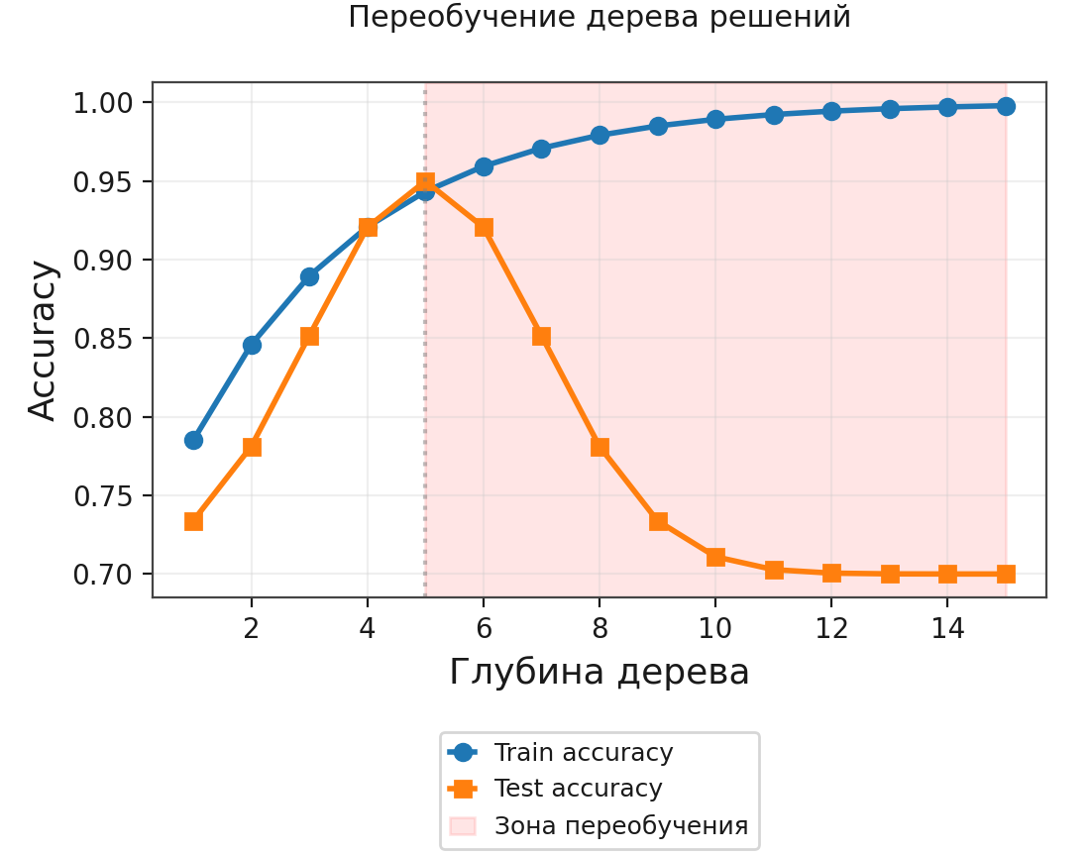
Переобучение и его решение
• Переобучение: дерево идеально запоминает шум — accuracy 100% на train, низкая на test
• Нестабильность (высокая дисперсия): малое изменение данных → полностью другое дерево
• Одно дерево — плохая идея в продакшене из-за этой нестабильности
• Оценка: обязательно train/test split! Ошибка на тех же данных — грубейшая ошибка!
• Прунинг (ccp_alpha): вырастить глубокое дерево, затем обрезать ветки с малым приростом качества — эффективнее жёсткого max_depth
clf_deep = DecisionTreeClassifier(max_depth=None)
clf_reg = DecisionTreeClassifier(max_depth=3)
# глубокое дерево: высокий train, низкий test
Ограничение max_depth
Notes:
Показать график зависимости train/test accuracy от глубины дерева: train растёт монотонно, test — сначала растёт, потом падает (типичный колокол переобучения).

Slide 13
Дерево решений в sklearn
• clf = DecisionTreeClassifier(max_depth=3, ccp_alpha=0.01, random_state=42)
• clf.fit(X, y)
• Важные параметры: max_depth, min_samples_leaf, ccp_alpha, criterion (gini/entropy)
• Для воспроизводимости: random_state фиксирует случайность при равной информативности разбиений
clf = DecisionTreeClassifier(max_depth=3, random_state=42)
clf.fit(X_train, y_train)
clf.predict(X_test)
DecisionTreeClassifier
Notes:
Показать вызов в jupyter notebook, сделать predict на новых данных.

Slide 14
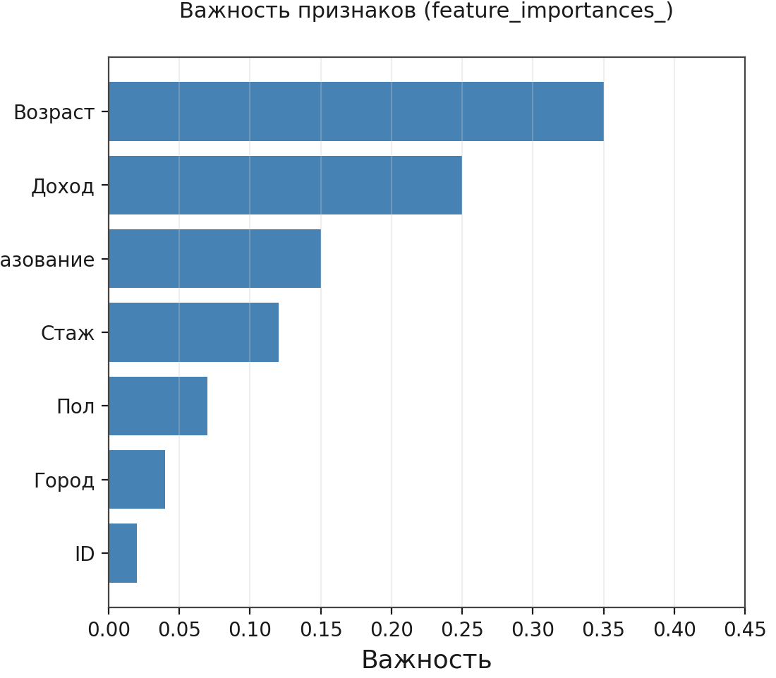
Интерпретируемость и важность признаков
• Важность признака: суммарное уменьшение impurity во всех узлах, где он используется, взвешенное на число объектов
• Можно отсортировать признаки по важности — понять, что реально влияет
• Важно помнить о bias: модель может выучить несправедливые закономерности (пол, национальность) — дерево их воспроизведёт
imp = pd.Series(
clf.feature_importances_,
index=feature_names)
imp.sort_values(ascending=False).head()
feature_importances_
Notes:
Показать пример: feature_importances_ в sklearn. Обсудить этическую сторону — если в данных есть дискриминационный признак, модель его выучит.

Slide 15
Дерево решений для регрессии
• Критерий разбиения — MSE (средний квадрат ошибки)
• Значение в листе — среднее арифметическое целевой переменной
• Отличие от классификации: не голосование, а среднее
• Выбросы в y: чувствительны при MSE; в sklearn — DecisionTreeRegressor(criterion='absolute_error') или чистка данных
reg = DecisionTreeRegressor(max_depth=4, random_state=42)
reg.fit(X_train, y_train)
reg.predict(X_test)
DecisionTreeRegressor
Notes:
Показать кусочно-постоянную аппроксимацию на одномерном примере: ступеньки разной высоты.

Slide 16
Ансамбли деревьев — мостик к следующему занятию
• Одно дерево — нестабильно и склонно к переобучению
• Решение: строить много деревьев и усреднять их ответы
• Random Forest: случайные подвыборки данных и признаков → независимые деревья → среднее
• Gradient Boosting: деревья строятся последовательно, каждое исправляет ошибки предыдущего
• Оба подхода используют жадные деревья как слабых учеников
Notes:
Не углубляться — это анонс следующей темы. Сказать, что подробно разберём на следующем занятии.

Slide 17
Визуализация деревьев в sklearn
• sklearn.tree.plot_tree(clf, filled=True) — графическое дерево с цветом классов
• export_graphviz — экспорт для Graphviz (dot-формат)
• export_text — текстовое представление: правила вида X[0] <= 2.5 → class=1
plot_tree(clf, feature_names=names, filled=True)
plt.show()
plot_tree
Notes:
Показать все три варианта в Jupyter. Объяснить, как читать дерево: в каждом узле — условие, impurity, число объектов, класс.

Slide 18
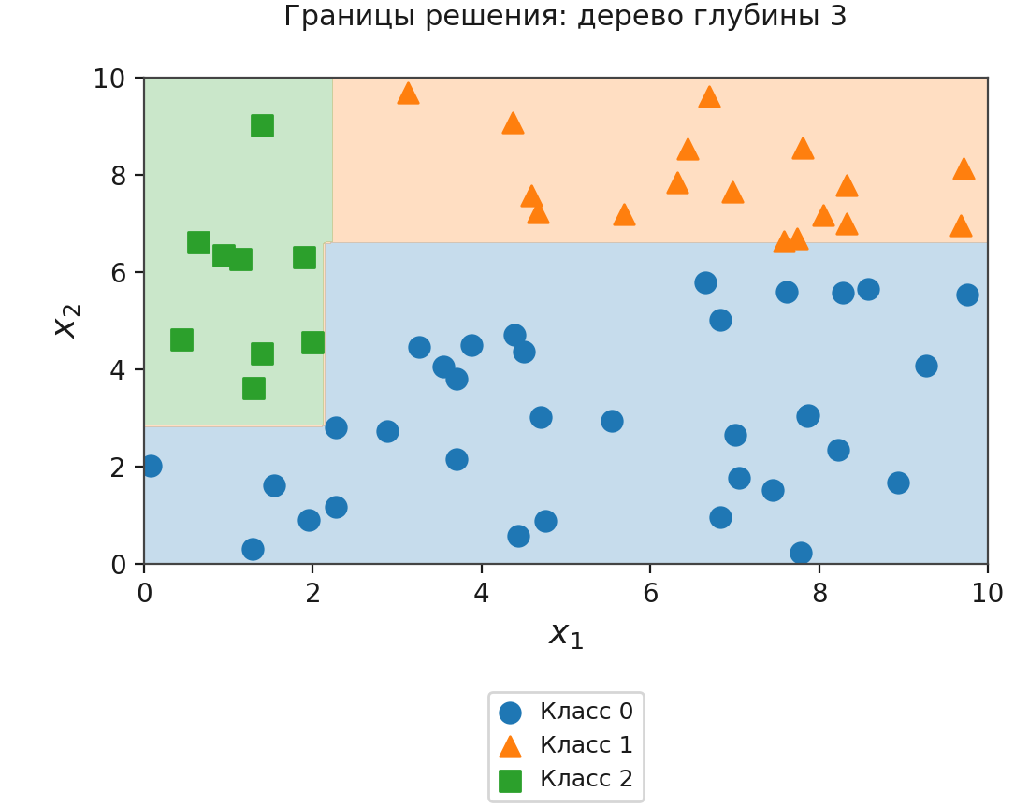
Границы решения: оси-параллельные прямоугольники
• Дерево делит пространство признаков на прямоугольники (оси-параллельные)
• Проблема лестницы: дерево не может провести диагональные или круговые границы
• Для регрессии — кусочно-постоянная аппроксимация (в каждом прямоугольнике — своя константа)
xx, yy = np.meshgrid(
np.linspace(x.min(), x.max(), 200),
np.linspace(y.min(), y.max(), 200),
)
Z = clf.predict(np.c_[xx.ravel(),
yy.ravel()]).reshape(xx.shape)
Сетка для границы
Notes:
Показать картинку с делением 2D-пространства деревом глубины 3. Обсудить, почему это ограничение важно и как ансамбли его смягчают.

Slide 19
Зачем дерево решений сегодня?
• Скорость и память: работает на слабых устройствах (микроконтроллеры, старые ноутбуки)
• Интерпретируемость: решение можно объяснить пошагово (в отличие от нейросети)
• Чем лучше логистической регрессии? — ловит нелинейности без ручного создания признаков
• Чем лучше KNN? — не хранит обучающую выборку; предсказание за O(глубина дерева)
Notes:
Обсудить компромисс: точность vs интерпретируемость. Где важна объяснимость (медицина, кредитный скоринг) — дерево может быть предпочтительнее нейросети.

Slide 20
Какая предобработка нужна деревьям?
• Нормализация не нужна — масштабирование не меняет порядок значений, структура дерева не изменится
• Пропуски нужно заполнять (impute); sklearn DecisionTree не работает с NaN (в отличие от XGBoost)
• Категориальные признаки: sklearn не принимает строки — нужно кодирование
• Порядковые категории (младший, средний, старший): Label Encoding (0, 1, 2)
• Номинативные (цвет, город, пол): только One-Hot Encoding — иначе вопросы вида «цвет < 2.5» бессмысленны
• One-Hot при 100+ категориях — разреженность и замедление; альтернатива — целевое кодирование
# масштабирование не обязательно
clf = DecisionTreeClassifier(random_state=42)
clf.fit(X_raw, y) # можно на исходных признаках
Без StandardScaler
Notes:
Показать пример: номинативный признак «цвет» с Label Encoding ломает интерпретацию дерева.

Slide 21
Почему в узле мы выбираем только один признак и только вопросы вида «x < a»?
• Перебор комбинаций признаков в каждом узле вырос бы экспоненциально
• Интерпретируемость: простые, понятные правила (если x < a, то …)
• Один признак → оси-параллельные прямоугольные области; при достаточной глубине ими можно аппроксимировать сложные границы
• Сложные комбинации в одном узле резко повышают риск переобучения
• Исключение: ID3/C4.5 для категориальных признаков допускают небинарные узлы, но каждый узел всё равно соответствует одному признаку
Notes:
Подчеркнуть, что ограничение на один признак и бинарные вопросы — это не баг, а фича: оно даёт интерпретируемость и контролируемую сложность.

Slide 22
Почему мы строим дерево жадно?
• Краткий ответ: компромисс между качеством, временем и переобучением
• Полный перебор оптимального дерева — NP-трудная задача (доказано)
• Жадный алгоритм: $O(n_{features}·n_{samples}·logn_{samples})$ на узел (в sklearn — сортировка по признаку)
• Жадность даёт интерпретируемые результаты и контроль сложности (остановка, прунинг)
• Недостатки жадности — плюс в ансамблях: много слабых деревьев лучше одного сильного
Notes:
Аналогия: жадный ход в шахматах без просчёта всей партии. Жадность — вынужденная необходимость, не «лень разработчиков».

Slide 23
Почему нам важна строгая вогнутость, если мы не используем градиенты?
• Гладкость не является причиной (она не обязательна для выбора разбиения)
• Misclassification impurity кусочно-линейна и не является строго вогнутой — в этом суть проблемы
• При $K≥3$ misclassification может совпадать на разных распределениях классов
• Пример: $\left(0.6 , 0.2 , 0.2\right)$ и $\left(0.6 , 0.1 , 0.3\right)$ дают $I_{mis}=0.4$, но разную энтропию и Джини
• Misclassification смотрит только на самый большой класс, игнорируя остальные
• Энтропия и Джини строго вогнуты — прирост разбиения однозначен, меньше случайности в выборе порога
• Вывод: misclassification на практике почти не используют; деревья с Gini и entropy обычно близки по качеству
Notes:
На доске: два разбиения с одинаковой misclassification, но разной энтропией — почему второе предпочтительнее. Подчеркнуть: важна именно строгая вогнутость, а не «выпуклость».

Slide 24
Джини или энтропия?
• Джини быстрее (только квадраты), энтропия требует $\log_{2}$ — на современных данных разница несущественна
• Энтропия: интерпретация в битах; Джини — квадратичное приближение энтропии вблизи равномерного распределения
• Вблизи чистых узлов ($p_{k}≈1$) энтропия сильнее штрафует редкий класс
• На практике деревья почти одинаковы — начинайте с Gini (default в sklearn), не тратьте время на тонкую настройку
Notes:
Краткое резюме. Можно пропустить при нехватке времени — суть уже на предыдущем слайде.

Slide 25
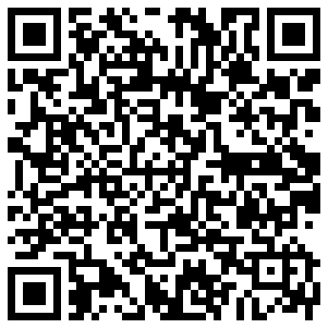
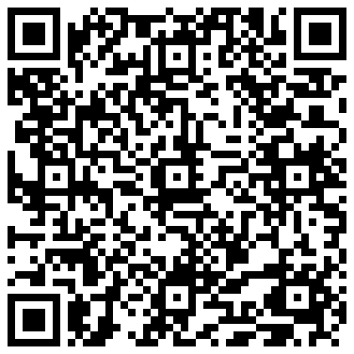
Источники и практика
Литература
• Breiman L., Friedman J., Olshen R., Stone C. (1984). Classification and Regression Trees
• Quinlan J.R. (1986). Induction of Decision Trees
Примеры по слайдам
• Breiman L. (2001). Random Forests
Практика в Colab
• Примеры по слайдам: https://colab.research.google.com/github/gurovic/ml-lessons/blob/main/lessons/derevo_resheniy/code.ipynb
• Мини-проект: https://colab.research.google.com/github/gurovic/ml-lessons/blob/main/lessons/derevo_resheniy/project.ipynb
Мини-проект
Notes:
Colab-ссылки обновляются агентом при --apply.

